Slide 1
ioT Internet of things (internet das coisas)

Slide 2
Internet?
A internet é o conjunto de redes de computadores que, espalhados por todas as regiões do planeta, conseguem trocar dados e mensagens utilizando um protocolo comum e este protocolo compartilhado pela internet é capaz de unir vários usuários particulares, entidades de pesquisa, órgãos culturais, institutos militares, bibliotecas e empresas de todos os tipos em um mesmo acesso, utilizando o protocolo tcp/ip.

Slide 3
“COISAS”?
Mas de que “coisas” estamos falando? A resposta é qualquer coisa.
Desde um relógio ou uma geladeira, até carros, máquinas, computadores e smartphones. Qualquer utensílio que você consiga imaginar pode, teoricamente, entrar para o mundo da Internet das Coisas.
Atualmente existem mais objetos na internet do que pessoas, o que nos leva a refletir sobre esse processo.

Slide 4
Oque é iot?
A Internet das Coisas é um conceito em desenvolvimento. Ela é uma revolução tecnológica que representa a evolução da computação e tem como objetivo estabelecer uma interação entre objetos inteligentes por meio da Internet. É, resumidamente, a possibilidade de comunicação entre todos os objetos que existem enviando e recebendo dados e informações com o intuito de facilitar a vida das pessoas, a Internet das Coisas defende a criação de ambientes inteligentes responsáveis por realizar tarefas do nosso cotidiano como verificar o que há em sua geladeira, fazer uma lista de itens faltantes, acessar o site do supermercado e fazer as compras por você, No futuro, haverá uma rede composta exclusivamente de objetos em interação, que resultará na automatização de diversas tarefas e trocas de informações.

Slide 5
Como funciona o iot?
A Internet das Coisas funciona basicamente através de tecnologia de identificação por rádio frequência (RFID) – que utiliza ondas de rádio para enviar informações para leitores RFID que podem estar conectados à Internet, além das ondas de rádio, esse sistema utiliza também smartphones e sensores que permitem a comunicação entre máquinas – como em sistemas de trânsito, pagamentos online e microchips em animais de estimação.
Seu funcionamento pode ser dividido em três etapas: Identificação – registro de dados e informações para a conexão entre os aparelhos e a Internet – feita por rádio frequência (RFID); sensores, que detectam mudanças na qualidade física dos objetos e; Miniaturização e Nanotecnologia, na qual pequenos objetos com a capacidade de interação se conectam à rede e transmitem informações.

Slide 6
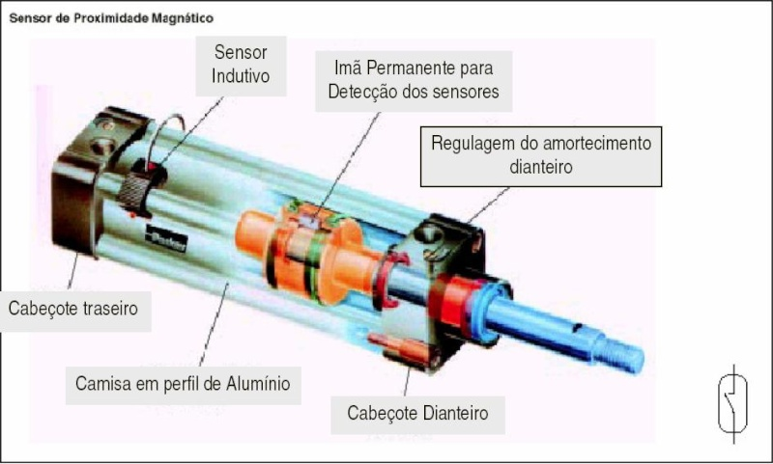
Sensores iot
Atualmente temos 6 sensores mais utilizados
1- Sensores de proximidade Esses sensores detectam movimento e são frequentemente usados em uma configuração de varejo. Um revendedor pode usar a proximidade de um cliente com um produto para enviar ofertas e cupons diretamente para o smartphone. Sensores de proximidade também podem ser usados para monitorar a disponibilidade de espaços de estacionamento em grandes espaços como aeroportos, shoppings e estádios.

Slide 7
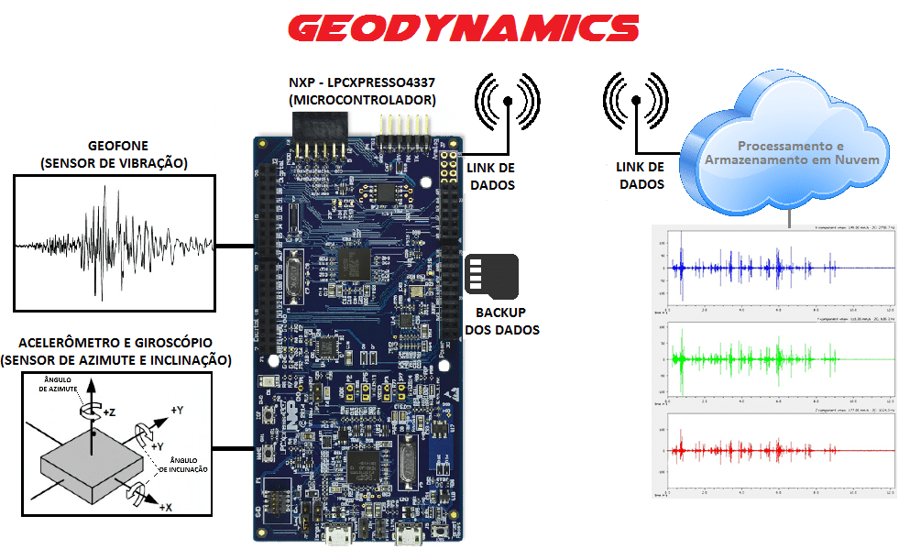
2- Acelerômetro e giroscópio O acelerômetro é um instrumento utilizado para detectar vibrações, inclinação e aceleração linear. É usado para a execução do podômetro, do nivelamento, do alerta da vibração, do antirroubo, entre outros. O giroscópio é usado para medir a velocidade angular e é usado principalmente nos mouses 3D, em jogos e no treinamento de atletas profissionais.

Slide 8
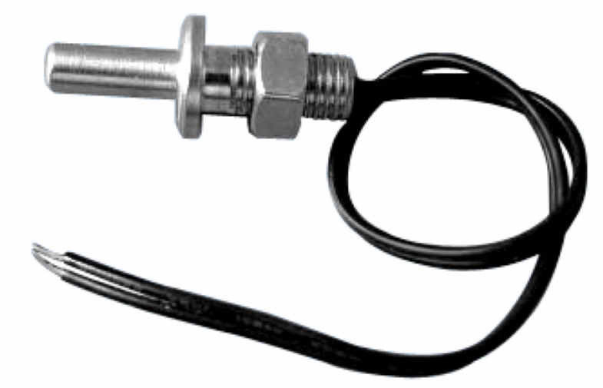
3- Sensores de temperatura Esses dispositivos podem ser usados em quase todos os ambientes IoT, desde o chão de fábrica até os campos agrícolas. Nas fábricas, esses sensores podem medir continuamente a temperatura de uma máquina para garantir que ela permaneça dentro de um limite seguro. Na fazenda, eles podem ser usados para rastrear a temperatura do solo, água e plantas para maximizar a produção.
4- Sensor de umidade Semelhante ao sensor de temperatura, também é usado para controlar o desempenho de dispositivos. Ele também é definido por analógico e digital. Um sensor de umidade analógico marca a umidade relativa do ar utilizando um sistema capacitivo, que são os mais utilizados. Esse tipo de sensor é revestido geralmente de vidro ou cerâmica. O material isolante, que absorve toda a água, é feito de um polímero que recebe e solta a água por meio da umidade relativa de uma determinada área. Isso modifica o nível de carga presente no capacitor da placa de circuito elétrico.

Slide 9
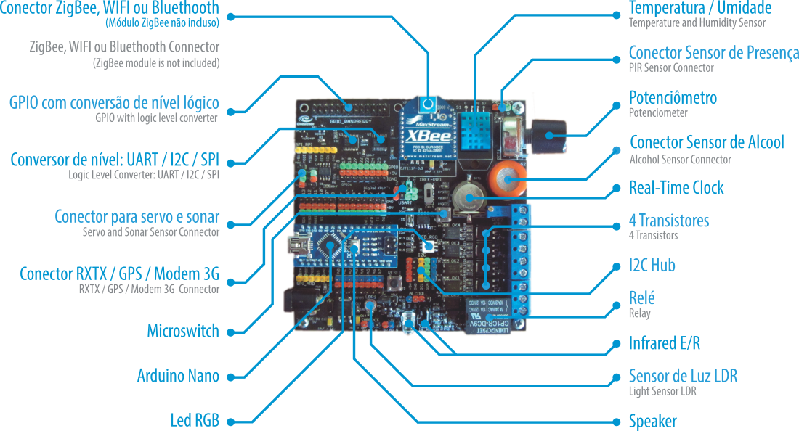

Slide 10
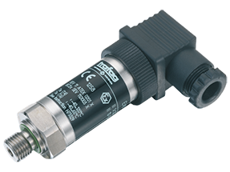
5- Sensor de pressão A agricultura é a maior usuária e a área que mais desperdiça água no mundo. Os agricultores usam 70% da água doce do mundo, mas 60% é desperdiçada devido a sistemas de irrigação com vazamento, métodos de aplicação ineficientes e o cultivo apenas de culturas sedentas, de acordo com o World Wildlife Fund.
6- Sensores de nível Os sensores de nível detectam o nível de líquidos e outros fluidos, incluindo suspensões, materiais granulares e pós que exibem uma superfície superior. Os sensores de nível podem ser usados para fins de gestão inteligente de resíduos e reciclagem. Outras aplicações incluem medir níveis de tanque; medição de combustível diesel; inventário de ativos líquidos; alarmes de nível alto ou baixo e controle de irrigação.

Slide 11
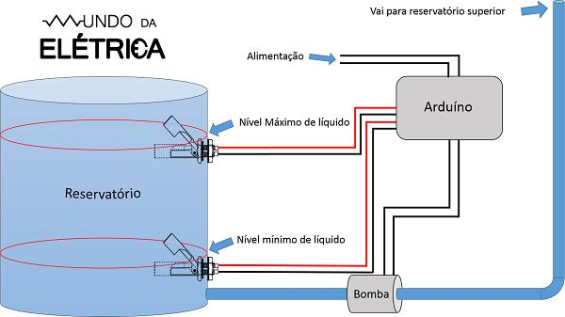

Slide 12
IOT NO FUTURO
Em casa
No futuro, objetos dentro de casas inteligentes falaram entre si para facilitar atividades diárias: o despertador avisará a cafeteira que a pessoa está prestes a acordar e que deve-se começar o preparo do café. Enquanto isso a geladeira cria uma notificação de que está na hora de fazer as compras e o despertador avisa o usuário de suas tarefas do dia antes mesmo de levantar da cama.
Na rua
Sensores de ré, velocidade e distância, faróis automáticos e outras tecnologias já estão presentes em alguns automóveis. A Internet das Coisas, no entanto, pretende normalizar carros independentes, que dirijam sozinhos, criem rotas alternativas e façam a previsão do tempo de viagem, por exemplo.
No trabalho
Ao invés de teleconferências, a evolução da computação possibilitará a criação de hologramas para estabelecer reuniões à distância.
Durante as compras
Eletrodomésticos da cozinha, por exemplo, poderão identificar a falta de algum alimento e realizar a compra em um supermercado. Você poderá passar em um drive-thru e apenas recolher os produtos.

Slide 13
Segurança e privacidade (iot)
A maior preocupação é em relação à segurança e privacidade dos sensores usados em IoT e dos dados que eles armazenam.
E mais do que isso, a integração de dispositivos para transferir todos os dados críticos também apresenta problemas.
Com bilhões de dispositivos conectados entre si, o que as pessoas podem fazer para garantirem que suas informações irão permanecer seguras?
Alguém estará apto a hackear a sua torradeira e, assim, ganhar acesso à toda a sua rede?
Por esse mesmo motivo a Internet das Coisas também poderá aumentar os riscos envolvendo ameaças à segurança de empresas de todo o mundo.
Estaríamos, portanto, vivendo a morte da privacidade?

Slide 14
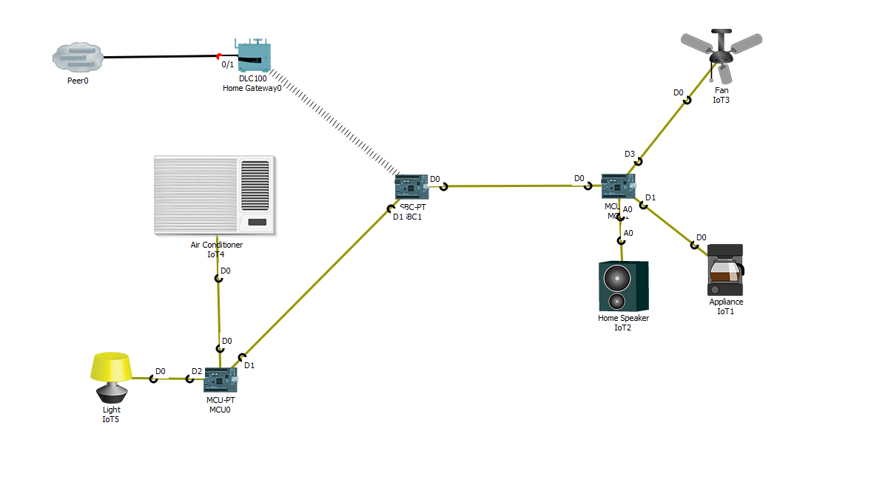
Iot – cenário

